Slide 1
Modul 4: Socialisme
Forløb: Politik og ideologi

Slide 2
Struktur
Dagens tegning
Socialisme
Forberede ideologisk debat:
Ideologisk debat
Opsamling på tavlen

Slide 3
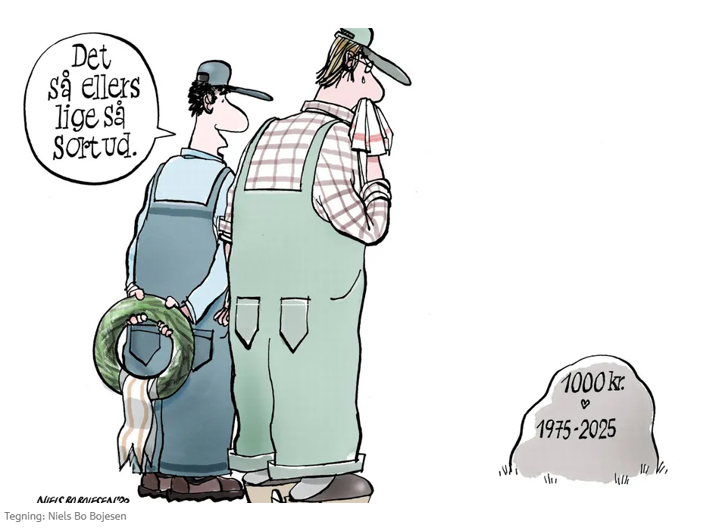
Dagens tegning

Slide 4
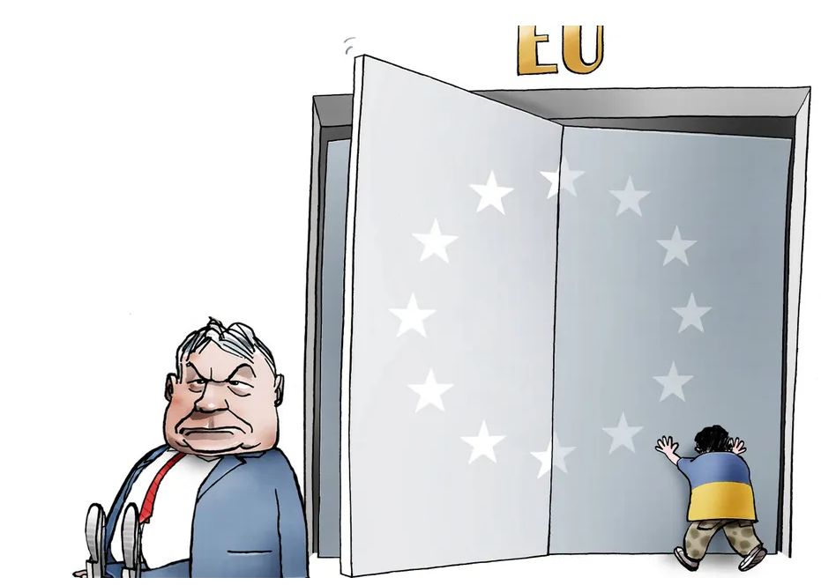

Slide 5
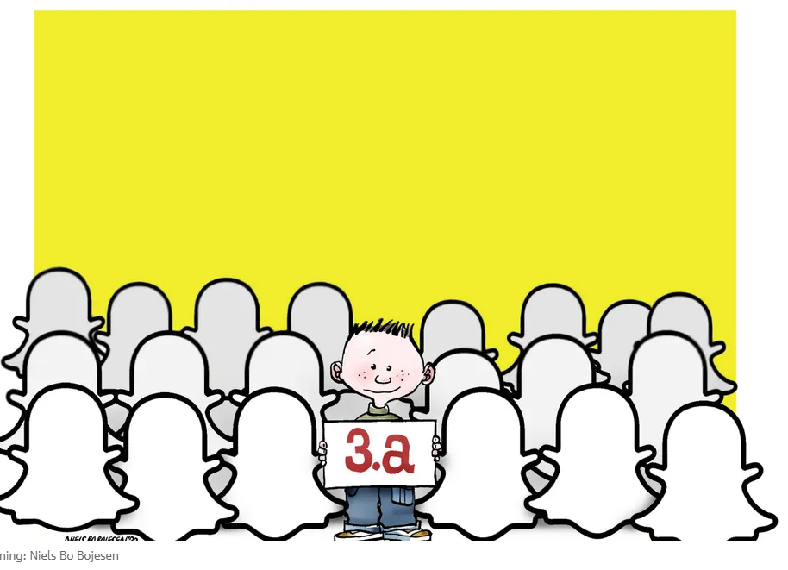

Slide 6


Slide 7
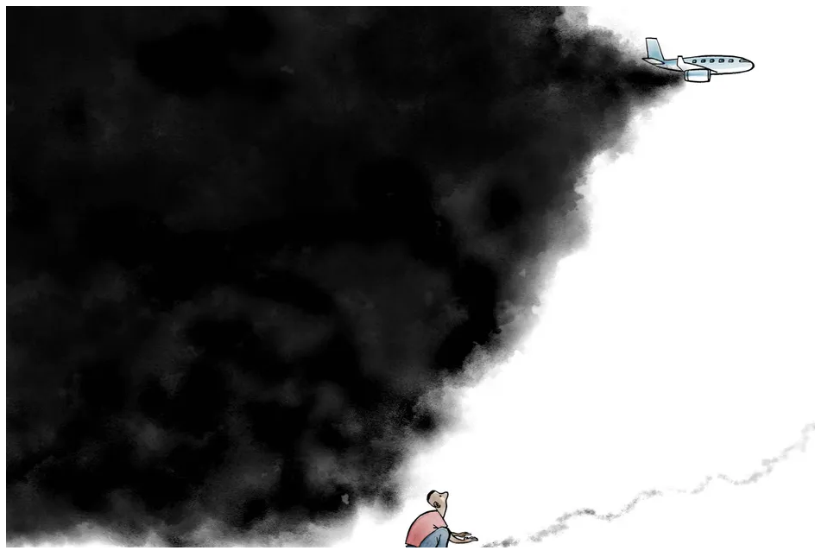

Slide 8
Tjek på lektien
Hvad forstår I ved socialisme?

Slide 9
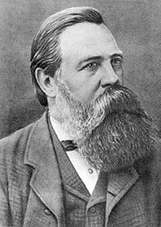
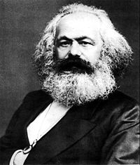
Socialisme
Friedrich Engels (1820-1895)
Karl Marx (1818-1883)
Notes:
Socialismen er yngre end både liberalismen og konservatismen og opstod i opposition til begge. Socialismen kom med arbejdsklassen i det kapitalistiske industrisamfund fra midten af 1800 tallet.

Slide 10
Det kommunistiske manifest udgivet 1848.
Friedrich Engels (1820-1895)
Kilde: http://da.wikipedia.org/wiki/Friedrich_Engels
Karl Marx (1818-1883)
Kilde: http://da.wikipedia.org/wiki/Karl_Marx
Kritik af kapitalismen
Forudsigelse af en
socialistisk revolution

Slide 11
Marx’s kritik af liberalismen og kapitalisme
Klassekonflikt: Grundlæggende konflikt mellem
  lønarbejderne, der ejer og sælger arbejdskraft, og som er interesseret i mere i løn, og
  arbejdsgiverne, der ejer produktionsmidlerne fx fabrikker og som er interesseret i profit.
Merværditeorien: Arbejderen vil altid få mindre, end det arbejdet er værd.
Klassekamp: Konflikten kan ikke løses i et kapitalistisk samfund, men vil føre til kriser og kampe mellem klasserne.
Notes:
Klassekonflikt: Grundlæggende konflikt mellem
lønarbejderne, der ejer og sælger arbejdskraft, og som er interesseret i mere i løn, og
arbejdsgiverne, der ejer produktionsmidlerne fx fabrikker og som er interesseret i profit.
Merværditeorien: Arbejderen vil altid få mindre, end det arbejdet er værd.
Klassekamp: Konflikten kan ikke løses i et kapitalistisk samfund, men vil føre til kriser og kampe mellem klasserne.

Slide 12
Socialismens menneskesyn
Mennesket er et socialt og arbejdende væsen.
Mennesket påvirkes af samfundet og fællesskaber.
Mennesket er dog også et væsen med interesser, der handler og er med til at forandre verden.
Notes:
Mennesket er et socialt og arbejdende væsen.
Mennesket påvirkes af samfundet og fællesskaber.
Mennesket er dog også et væsen med interesser, der handler og er med til at forandre verden.

Slide 13
Socialismens samfundsopfattelse
Interessekonflikter og klassekamp vil udvikle det kapitalistiske samfund i retning af et sammenbrud - en socialistisk revolution.
Det socialistiske samfund, der vil opstå, vil skabe et samfund præget af lighed og interesseforskelle nedbrydes.
I det socialistiske samfund vil nærme sig et organisk fællesskab og klasseløst samfund - et kommunistisk samfund.
Notes:
Interessekonflikter og klassekamp vil udvikle det kapitalistiske samfund i retning af et sammenbrud - en socialistisk revolution.
Det socialistiske samfund, der vil opstå, vil skabe et samfund præget af lighed og interesseforskelle nedbrydes.
I det socialistiske samfund vil nærme sig et organisk fællesskab og klasseløst samfund - et kommunistisk samfund.

Slide 14
Socialismen ønsker altså:
Omfordeling skal ske ud fra et ønkse om lighed og solidaritet
Markedet tager ikke hensyn til, hvordan goderne fordeles i samfundet
  Løsning: En stærk stat må gribe ind og sikre en omfordeling.

Slide 15
Summeøvelse
Diskuter fordele og ulemper ved socialismens menneske- og samfundssyn i en nutidig kontekst
Notes:
Fordele: Fagforeninger står sammen i et fælleskab + Alle mennesker skal være stilles mere lige + Prioriterer fælleskabet fremfor det enkelte individs frihed
Ulemper: Svært at gøre op med den private ejendomsret manglende incitament til at ville starte virksomhed,

Slide 16
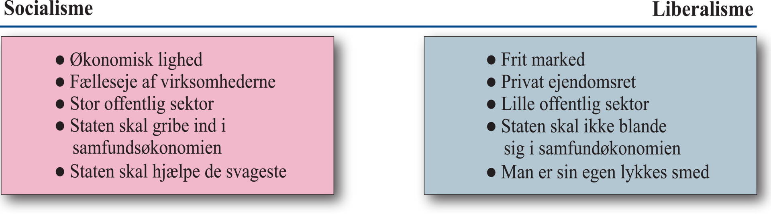

Slide 17
Summeøvelse: Socialisme, liberalisme og konservatisme?
Hvem skal sørge for borgerne i forbindelse med sygdom og fattigdom?
Notes:
Hvordan er det i liberalismen?
Stat, marked og civilsamfund?

Slide 18
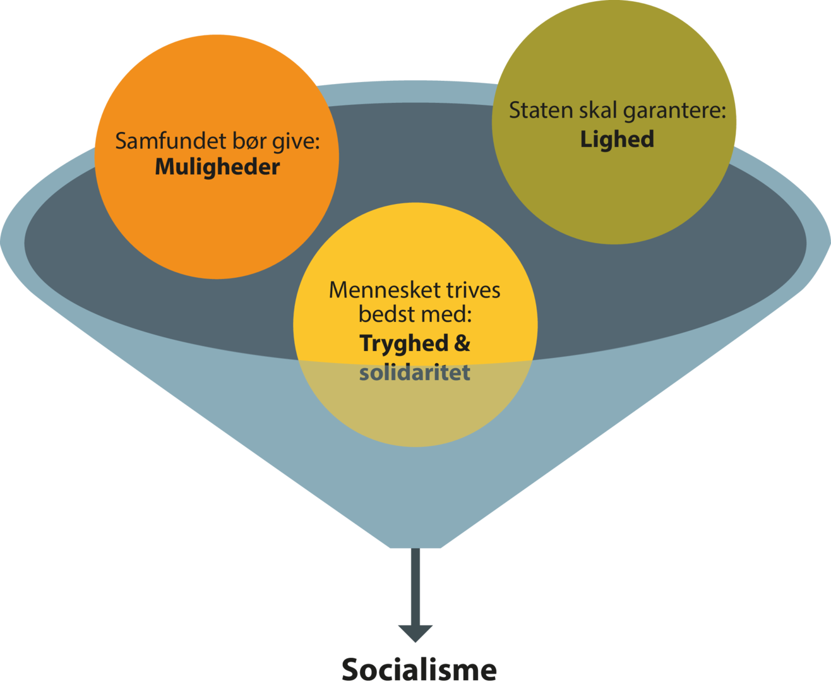

Slide 19
Gruppearbejde – ideologisk debat

Slide 20
Eksempel på kritik
https://www.youtube.com/watch?v=zaqGnIH5z4g

Slide 21
Ideologisk debat!
Debat: Gør klar til debat! Forbered argumenter/pointer til jeres ideologi.
  Ideologiens grundlæggende værdier → Fx, Konservatismens fokus på traditioner og normer og at bevare.
  Hvem skal betale for velfærd og sikre borgernes tryghed?
    Overvej herunder markedet, staten og civilsamfundets rolle
  Økonomiske tanker – herunder økonomisk omfordeling eller ej?
  Samfundets/statens rolle
  Ideologiens tanker om frihed og lighed/ulighed

